Slide 1
WELKOM

Slide 2
WELKOM

Slide 3
PROGRAMMA 2023 / 2024

Slide 4
TICKETS VOOR DEZE VOORSTELLINGEN
VANDAAG
TE KOOP
AAN DE KASSA

Slide 5
ANGELNIGHT is ons muziekfestival ter ere van wijlen Angela, zangeres van Have Some Jazzfun

Slide 6
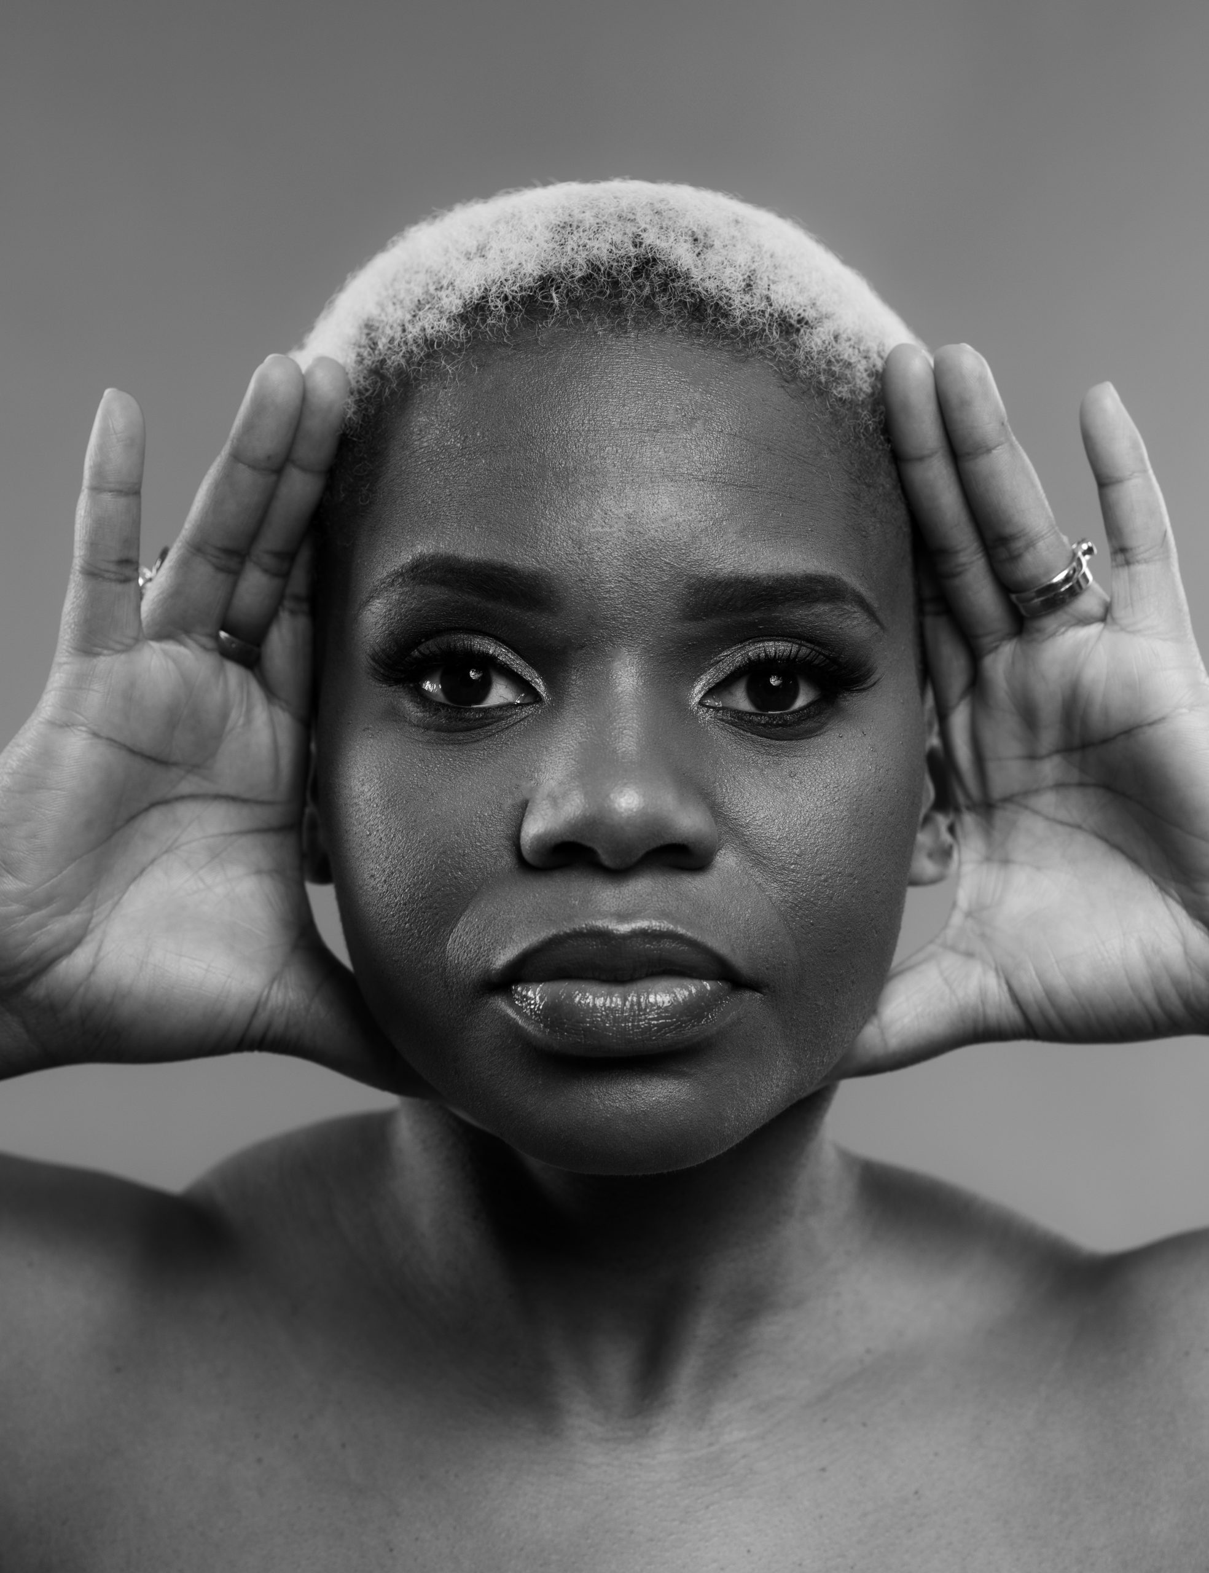
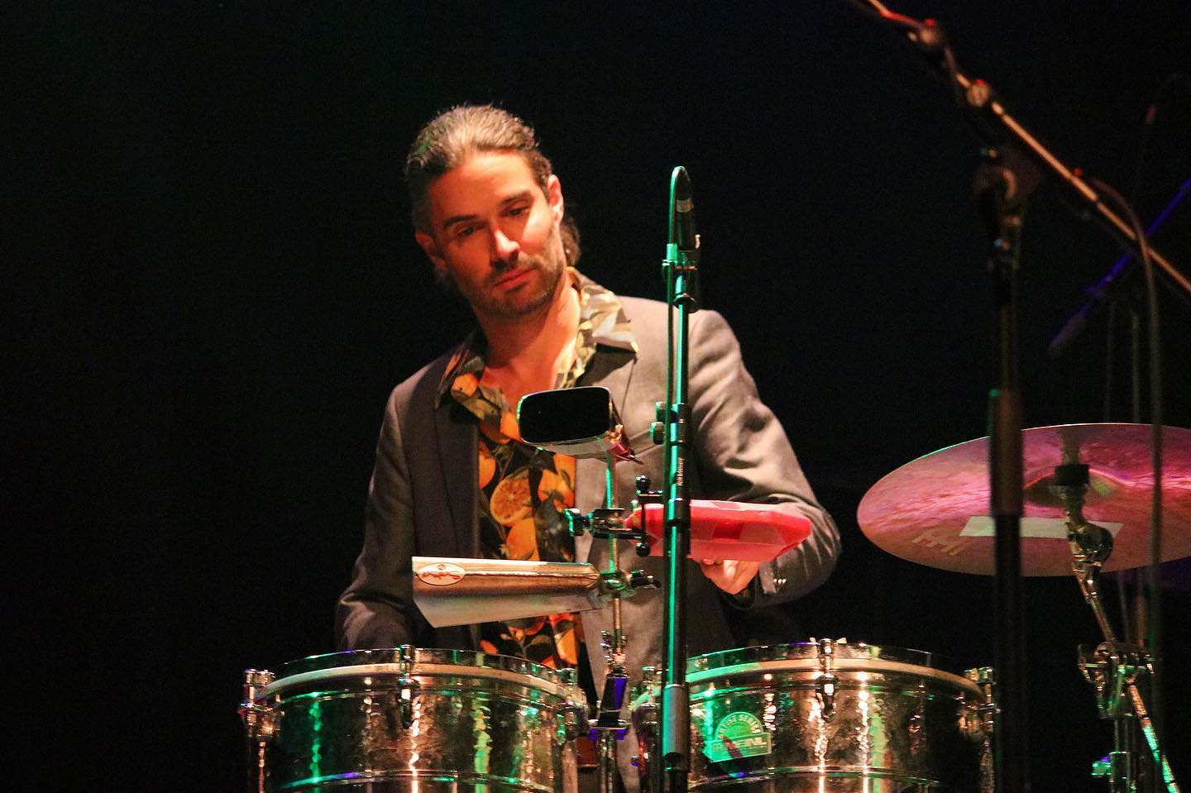
ANGELNIGHT 17 november 20u zaal LUX Kapellen
TUTU PUOANE SAM VLOEMANS

Slide 7
TWO MISSES -coverband- vrijdag 19 januari 20u20 ‘t Kerkske

Slide 8
-coverband- vrijdag 19 januari 20u20 ‘t Kerkske
TWO MISSES

Slide 9
MYRDDIN & IMRE -flamenco- vrijdag 9 februari 20u20 ‘t Kerkske
Myrddin De Cauter / Imre De Cauter

Slide 10
MYRDDIN & IMRE -flamenco- vrijdag 9 februari 20u20 ‘t Kerkske
Myrddin De Cauter / Imre De Cauter

Slide 12
STIJN MEURIS “NET GEEN 60” ‘t Kerkske zaterdag 9 maart 20u20

Slide 14
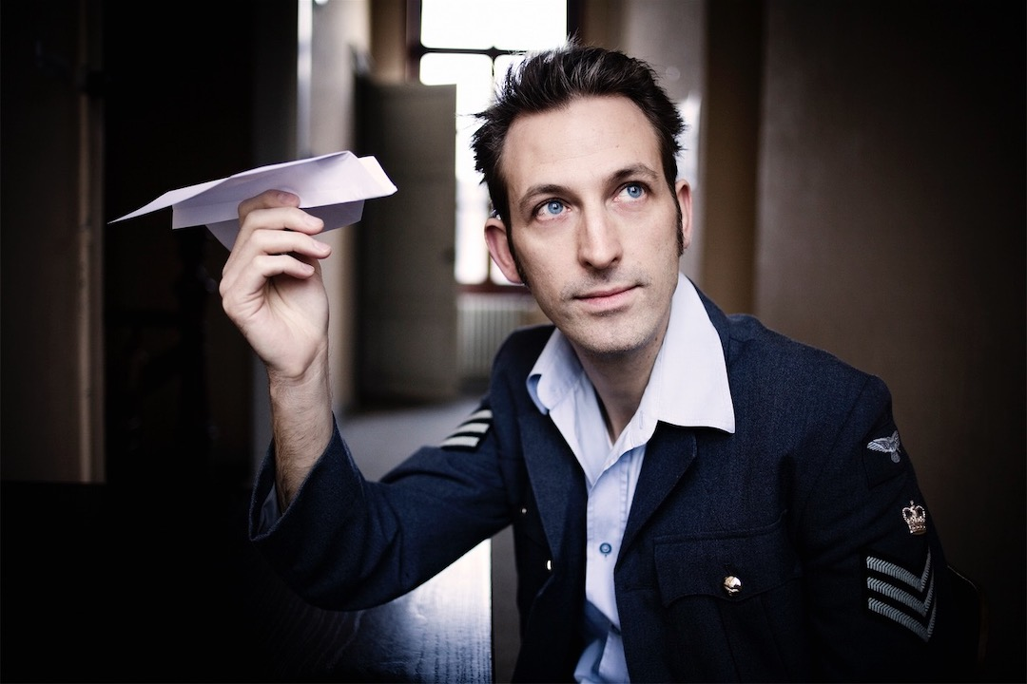
VENUS IN FLAMES pop ‘t Kerkske vrijdag 22 maart 20u20

Slide 15
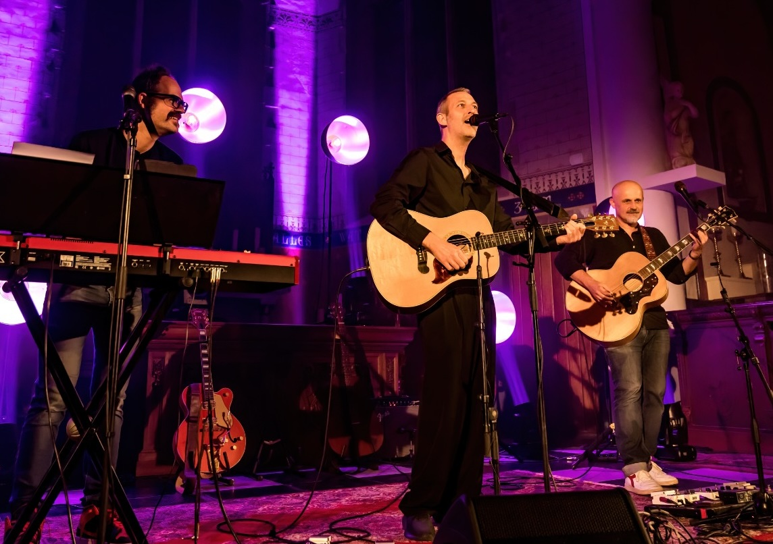
VENUS IN FLAMES pop ‘t Kerkske vrijdag 22 maart 20u20
ft GERT BETTENS

Slide 16
TICKETS VOOR DEZE VOORSTELLINGEN
VANDAAG
TE KOOP
AAN DE KASSA

Slide 17
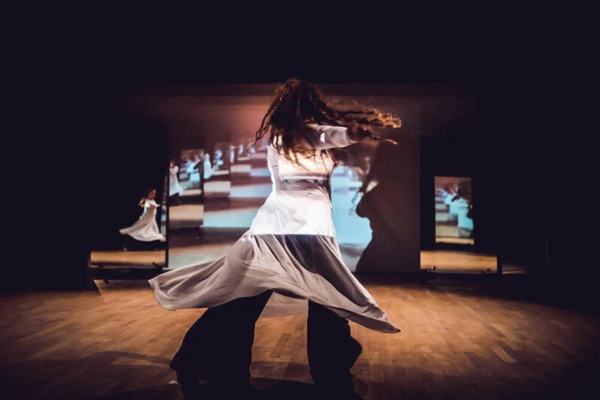
Embracing ‘The Zero Point’ (dans / muziek / visuele kunst) ‘t Kerkske 12 april 20u20
SPIDERWEB
Maya Sapera / Robbe Kieckens / Niko Himschoot

Slide 18
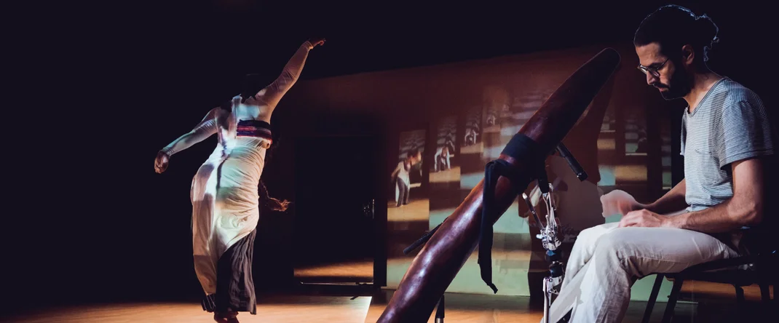
SPIDERWEB Embracing ‘The Zero Point’ (dans / muziek / visuele kunst) ‘t Kerkske 12 april 20u20
Maya Sapera / Robbe Kieckens / Niko Himschoot

Slide 19
ANGELNIGHT is ons muziekfestival ter ere van wijlen Angela, zangeres van Have Some Jazzfun

Slide 21
HEEL VEEL DANK
AAN
ONZE SPONSORS

Slide 22
HAVE SOME JAZZFUN Karel Indeganck

Slide 24
PIT

Slide 38
POLDERSE ZAADHANDEL
STABROEK

Slide 48
IMMO LIWA
stabroek

Slide 50
PUTTE KAPELLEN

Slide 51
Wil jij ons ook steunen ?
Vraag meer info aan één onze medewerkers of stuur een mailtje naar
info@kasattenhoven.be

Slide 52
Dank aan onze sympathisanten
Mevr G. Van de Poel
Dhr Dirk van Mechelen
Dhr Koen Helsen
Dhr Michaël Van Dijck
Mevr Alida De Bie

Slide 53
Wilt u hiermee rekening houden aub?
Tijdens concerten graag uw telefoon stil zetten aub.
De bar sluit om 0u30. U kan dranken bestellen tot 0u00.
Hebt u nog vragen of opmerkingen: contacteer één van onze medewerkers.

Slide 54
Met medewerking van

